Slide 1
Разработка мобильного приложения для «Заказов тортов онлайн»
Выполнил: Азаренко М.В.
Студент группы: Пр-31

Slide 2

Название приложения: Pr7
Иконка:
Экраны приложения:
В связи с неполадками экранов нет

Slide 3
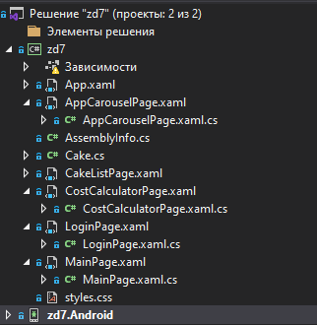
Схема классов:

Slide 4



Архитектурные решения:

